Slide 1


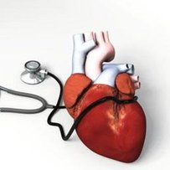
Порушення діяльності серцево-судинної системи.
Профілактика
серцево-судинних хвороб.

Slide 2
Особливості серця
В стані спокою викидає 2-3 л крові/хв; будь-яке фізичне напруження може спричинити смерть від серцевої недостатності; в стані спокою серце викидає 4-5 л крові/хв; при фізичному напруженні серце викидає до 20 л крові/хв. навіть у стані спокою; тканини не отримують достатньої кількості О₂ навіть у стані спокою; завжди має резерв витривалості.

Slide 3
Захворювання серцево-судинної системи
Хвороби серця
Хвороби судин
Інфаркт міокарда
Хвороби артерій
Хвороби вен
Аритмії
Варикозне розширення вен
Дистонія
Вади серця
Атеросклероз
Тромбофлебіт
Інсульт
Гіпертонічна хвороба

Slide 4
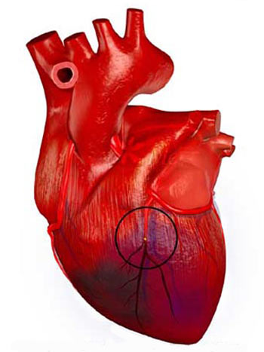
Інфаркт міокарда (ІМ)
Причини:
Перевтома;
Гіпертонія;
Психічні травми;
Паління;
Зловживання алкоголем.

Slide 5


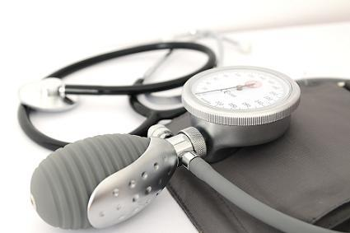



Slide 6

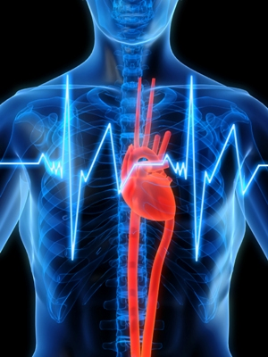

Симптоми:
Біль
Аритмія
Задуха

Slide 7
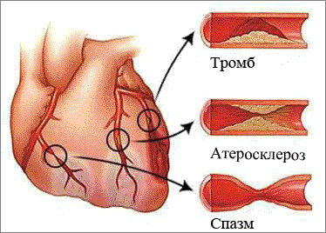
Ішемічна хвороба серця (ІХС)
Ішемі́чна хворо́ба се́рця (ІХС) — патологічний стан, що характеризується абсолютним або відносним порушенням кровопостачання міокарду внаслідок ураження коронарних артерій серця.В основі ішемічної хвороби серця лежить порушення кровоплину в коронарних судинах, що призводить до недостатнього кровопостачання серцевого м'яза.

Slide 8

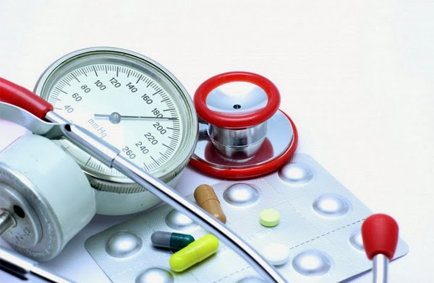
Прояви:
Інфаркт міокарда;
Стенокардія;
Серцева недостатність;
Порушення ритму серця

Slide 9


Причини:
Висококалорійна продукція;
Алкоголь;
Паління;
Малорухливість.

Slide 10


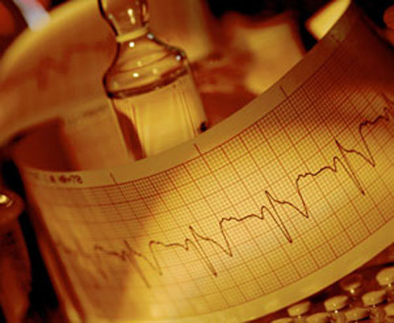
Важливе значення має ритм пуль­су. Нормальний ритм вказує на добру роботу м'яза серця. Коли цей ритм по­рушується, говорять про перебої в ро­боті серця, тобто аритмію. Аритмія частіше є наслідком органічного ура­ження м'яза серця або його нервових вузлів.
Аритмія

Slide 11
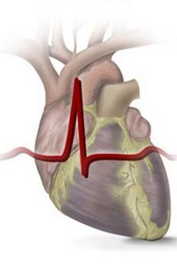
Аритмія
Причини аритмії
Ревматичне захворювання серця
Порок серця
Надлишкова продукція гормонів щитовидної залози
Підвищене зсідання крові

Slide 12
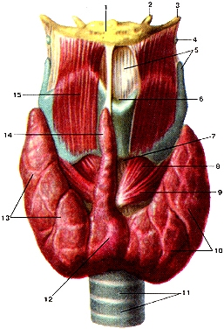
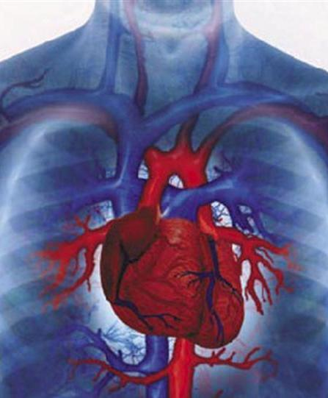
Симптоми:
Брадикардія
Втрата свідомості;
Запаморочення;
Легка оглушеність.
Тахікардія
Прискорений пульс;
Блідість;
Блювота;
Біль у грудях.

Slide 13
Вади серця
Набуті
Мітральний стеноз;
Мітральна недостатність;
Комбінована ревматична мітральна вада;
Пролапс мітрального клапана;
Аортальна недостатність;
Комбінована аортальна вада;
Трикуспідальний стеноз;
Трикуспідальна недостатність;
Комбінована трикуспідальна вада;
Недостатність клапана легеневої артерії;
Поєднані вади серця.
Вроджені
Дефект міжпередсердної перетинки;
Стеноз гирла аорти;
Дефект міжшлуночкової перетинки;
Відкритий артеріальний протік;
Стеноз гирла легеневої артерії;
та інші.

Slide 14



Серцево-судинні захворювання (ССЗ) -
це група хвороб серця і кровоносних судин (артерій і вен).
Походження захворювань серцево-судинної системи різноманітне: вроджені дефекти, травми, запальні процеси, інтоксикація. Захворювання серцево-судинної системи можуть бути також викликані порушенням механізмів, регулюючих діяльність серця або судин, патологічною зміною обмінних процесів.
Найбільш поширені захворювання серцево-судинної системи припадають на захворювання кровоносних судин — атеросклероз і гіпертонічна хвороба. Ці та інші серцево-судинні захворювання найбільш небезпечні для життя людини.

Slide 15



Гіпертонічна хвороба (первинна артеріальна гіпертензія) характеризується стійким підвищенням тиску крові і порушенням тонусу судин різних областей.
Атеросклероз характеризується ущільненням артеріальної стінки за рахунок появи атеросклеротичних бляшок — відкладень жирів в судинній стінці, розростання сполучної тканини, звуженням просвіту судин і погіршенням кровопостачання всього організму. Тромбоз судин обтяжує перебіг атеросклерозу навіть на ранніх стадіях. Згорнувши згусток крові (тромб), що утворився на атеросклеротичній бляшці, протягом короткого часу закупорює просвіт судини і викликає важкі порушення кровопостачання органа. Атеросклероз, в свою чергу, є фактором багатьох захворювань: стенокардія, інфаркт міокарда, кардіосклероз, інсульт і т.д.

Slide 16
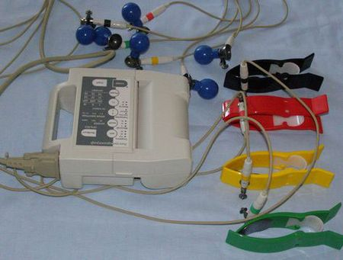
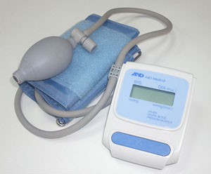
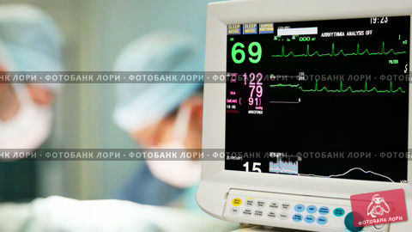
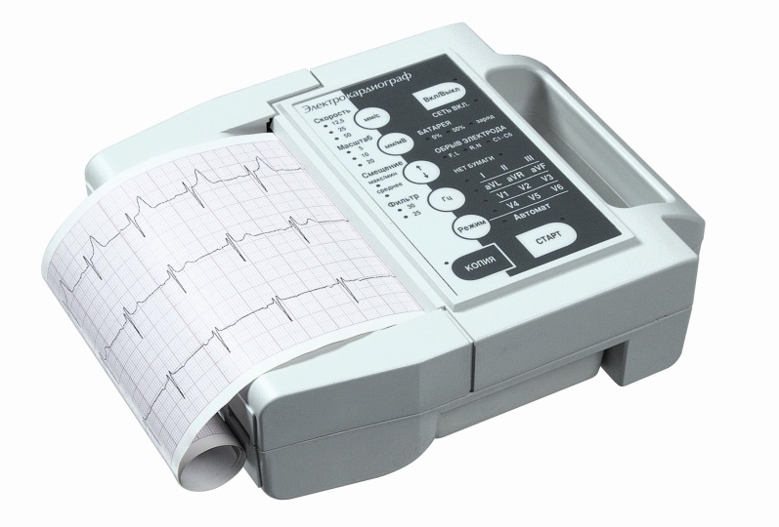
Для спостереження за роботою сер­ця використовують складну медичну апаратуру: електрокардіограф, пульсо-тахометр, апарати для вимірювання венозного тиску, комп'ютери, кардіо­монітори. Останні дозволяють протя­гом тривалого часу стежити за багатьма фізіологічними параметрами: тиском, пульсом, кардіограмою та ін.

Slide 17
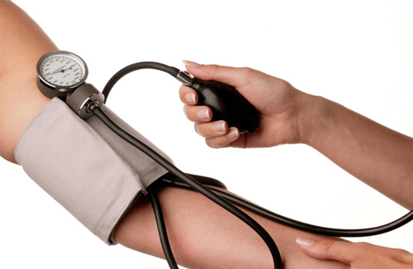

Потрібно спостерігати за серцево-судинною системою щоденно дослі­джувати пульс, визначенні розмірів сер­ця, його тонів, шумів, величини артеріального тиску.
Під час дослідження пульсу зверта­ють увагу на його частоту за одиницю часу, ритм, наповнення пульсової хвилі, її напруження.
Частота пульсу може як збільшува­тися (тахікардія), так і зменшуватися (брадикардія).

Slide 18



